Slide 1
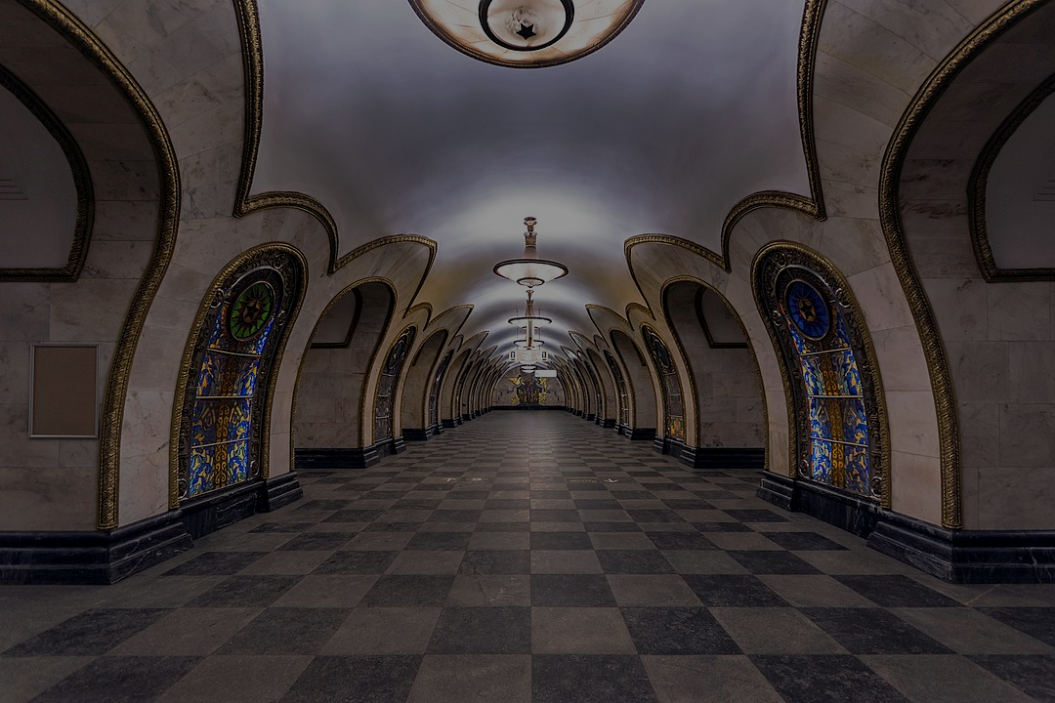
Кольцевая линия
Новослободская

Slide 2
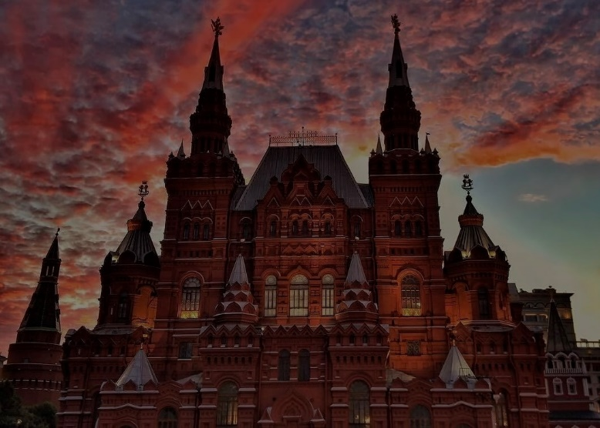
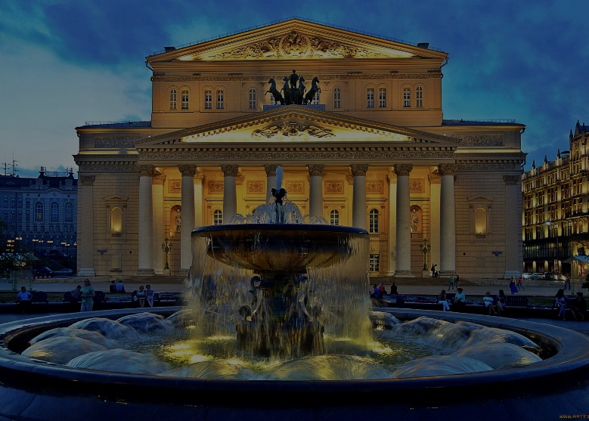
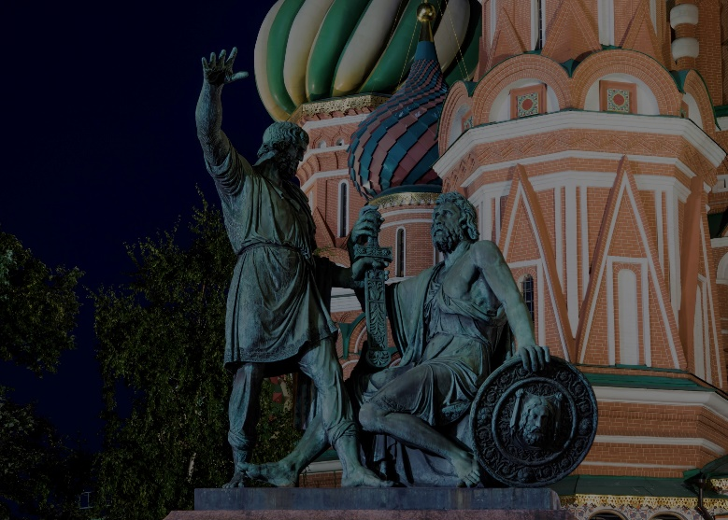
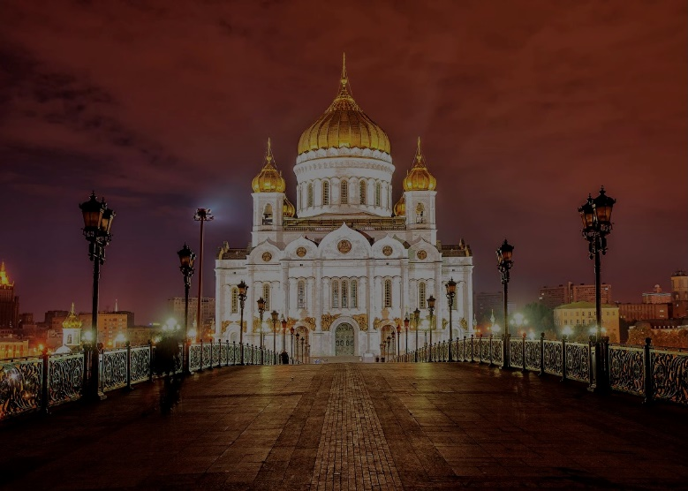
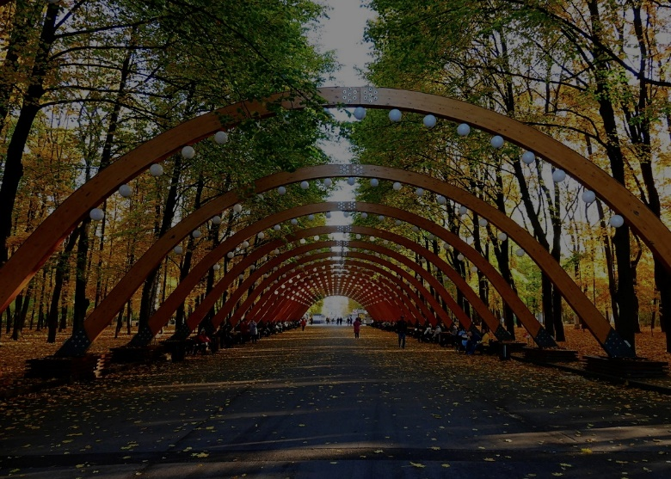
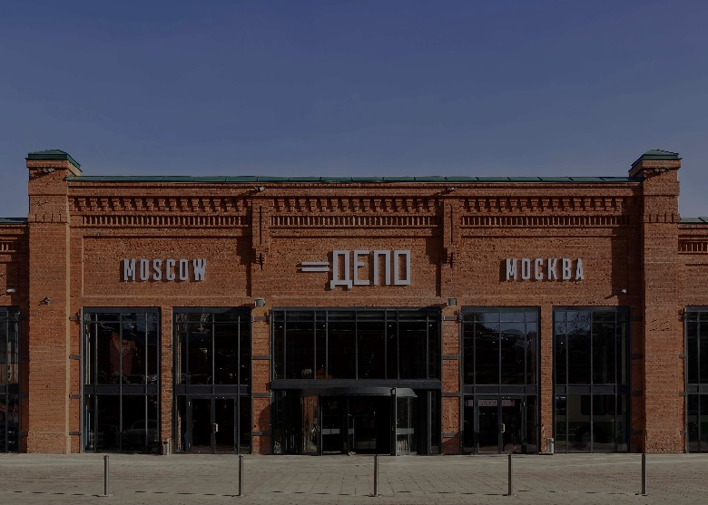
Меню
Музеи
Театры
Памятники
Музеи
ХрамыСлайд 6
Парки
Разное

Slide 3
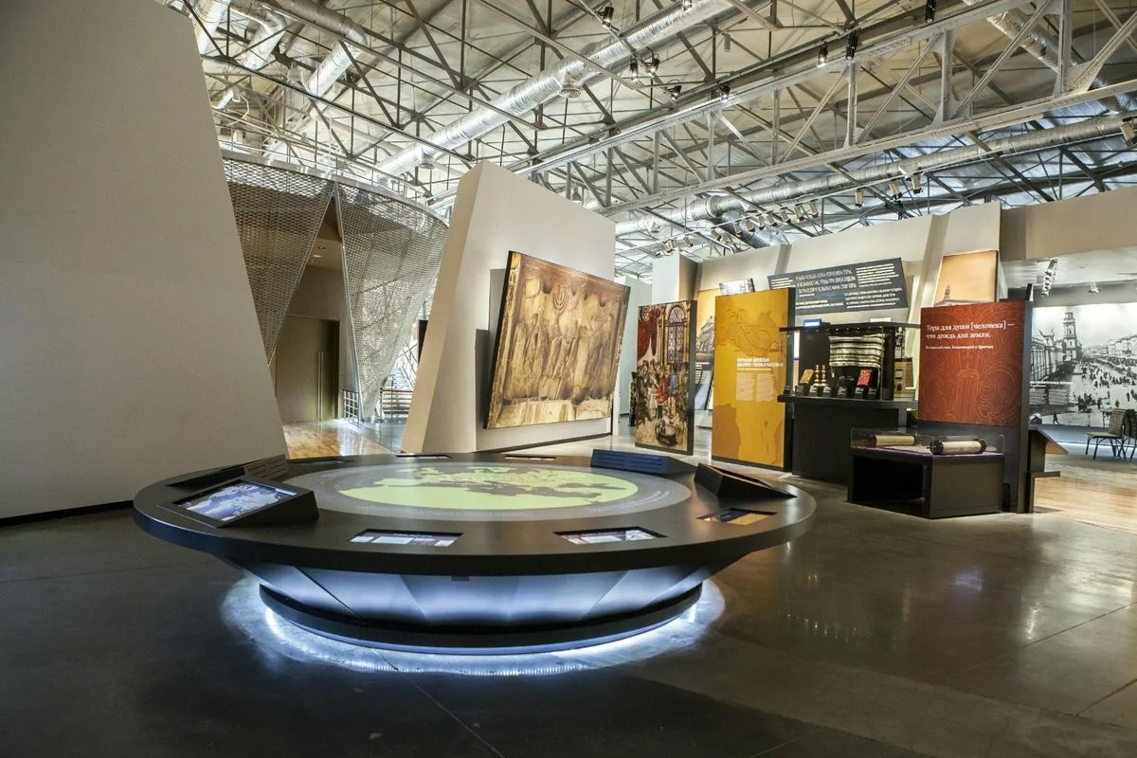
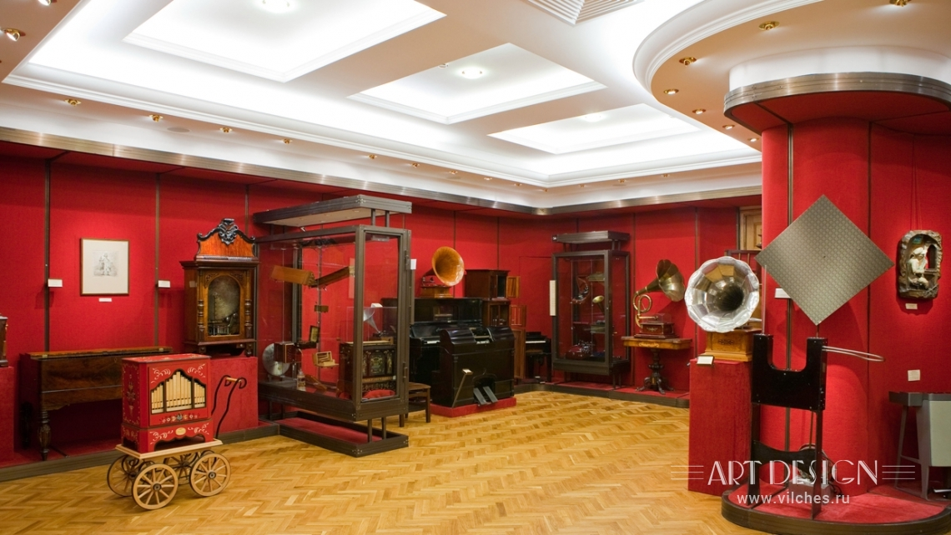
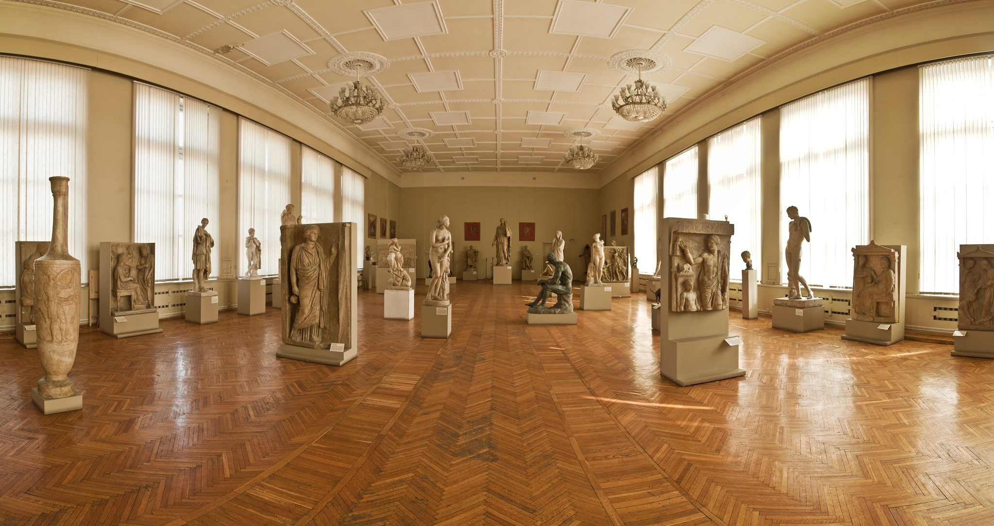
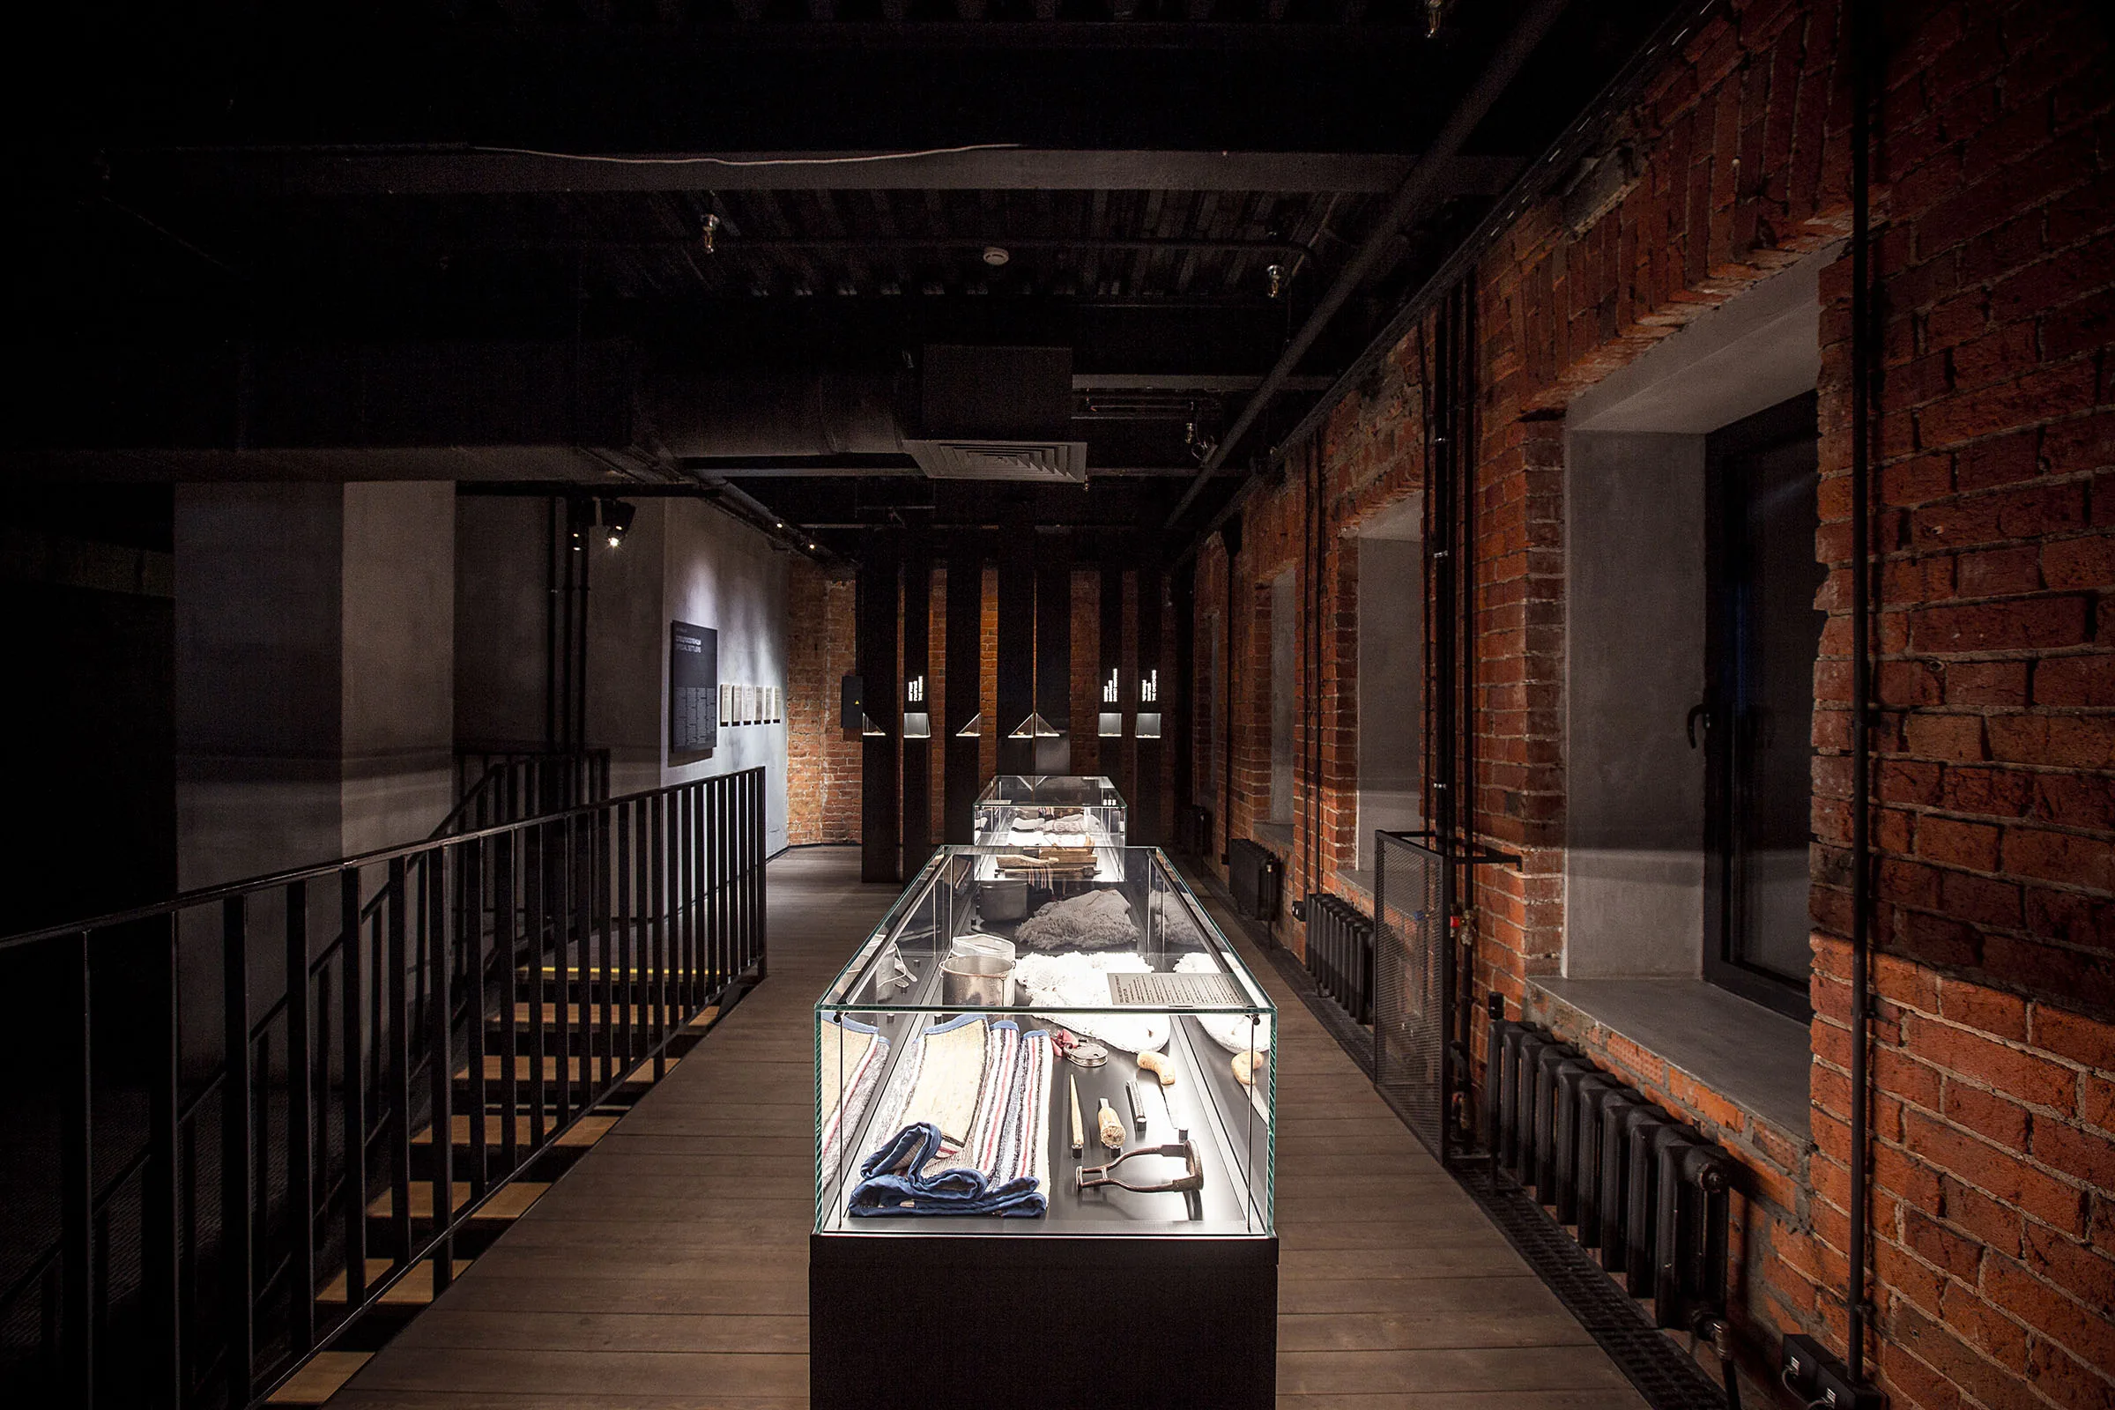

Музеи
Еврейский музей и центр толерантности
Российский национальный музей музыки
Государственный музей истории ГУЛАГа
Музей им. И. В. Цветаева
МЕНЮ

Slide 4
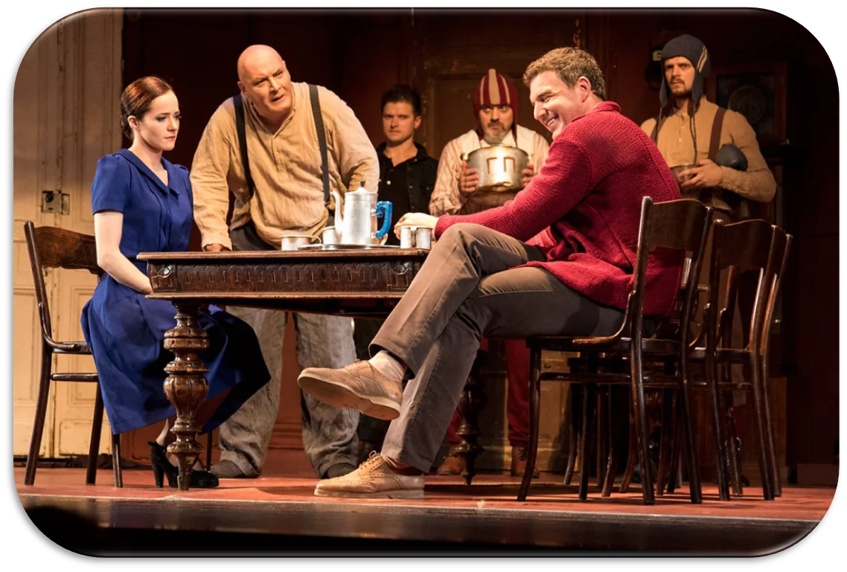
Театры
Московский частный театр
МЕНЮ

Slide 5
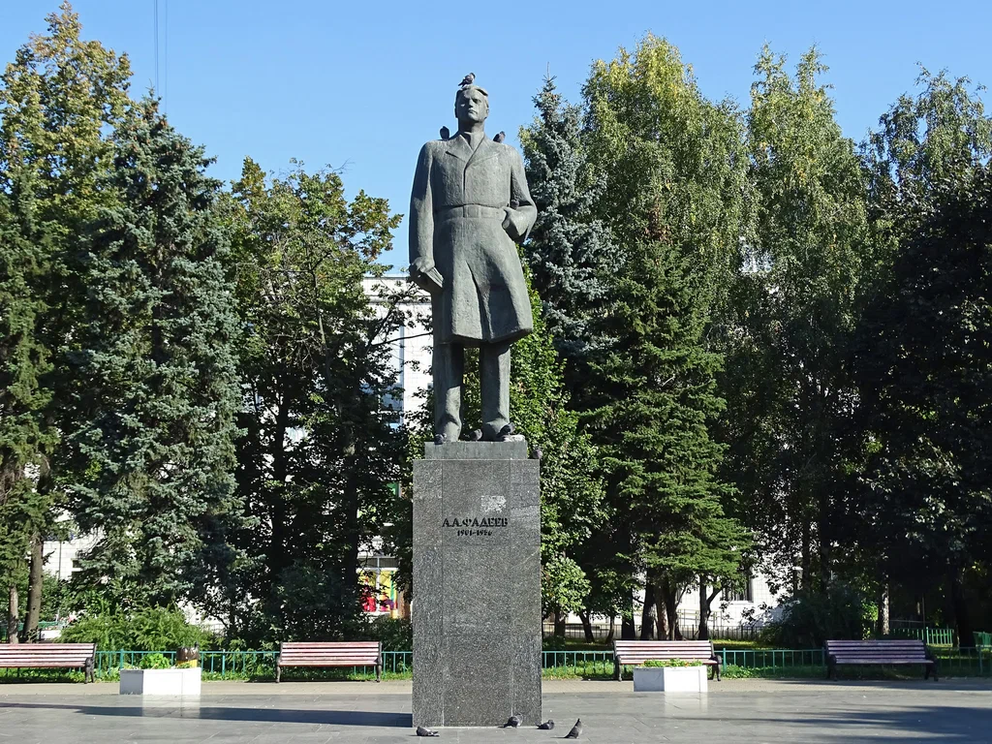
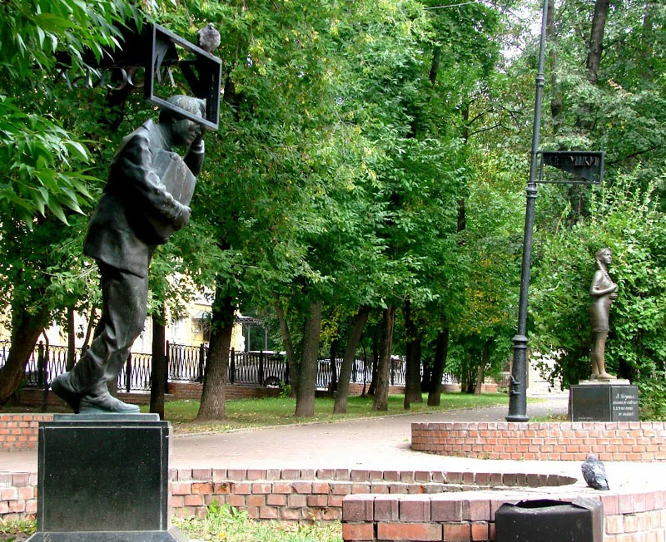
Памятники
Памятник А. А. Фадееву
Памятник Москва — Петушки
МЕНЮ

Slide 6
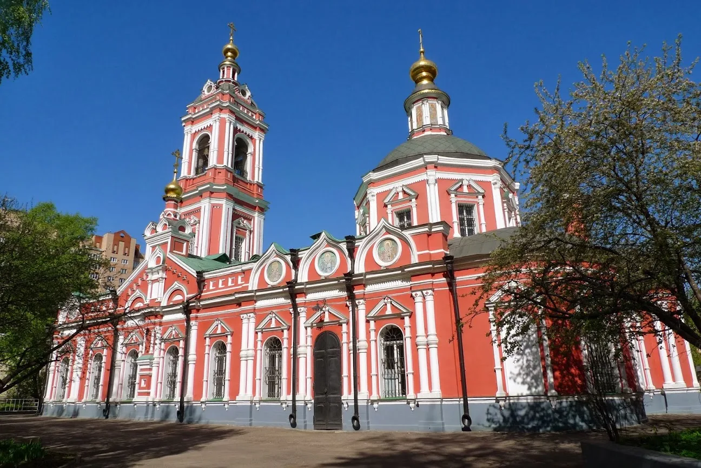
Храмы
Церковь Пимена Великого в Новых Воротниках
МЕНЮ

Slide 7
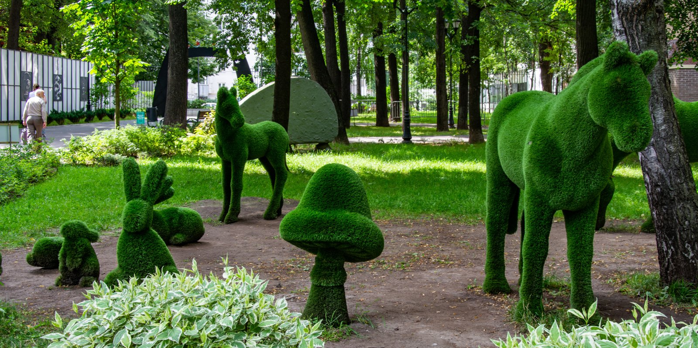
Парки
Новослободский парк
МЕНЮ

Slide 8
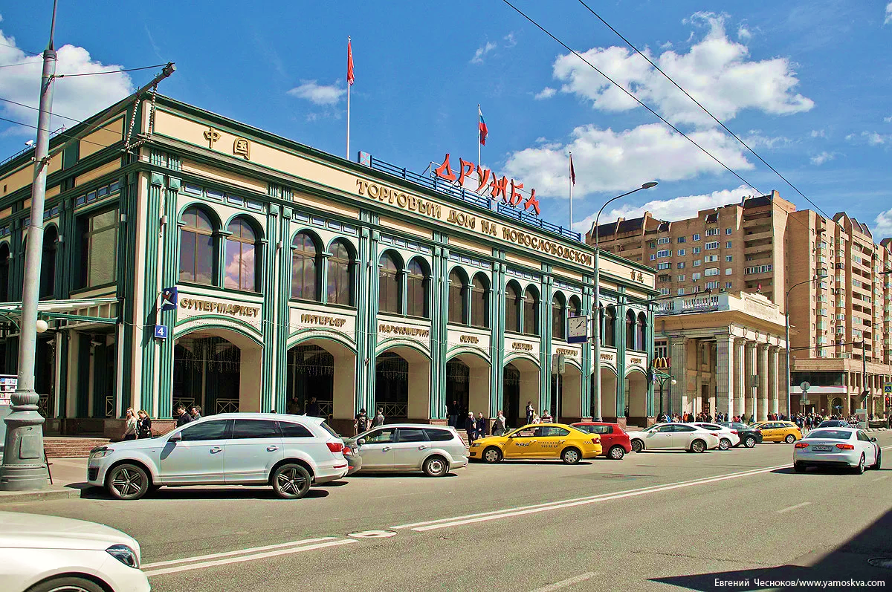
Разное
ТЦ «Дружба»
МЕНЮ

